Slide 1
A Survey on Deep Transfer Learning
Department of Computer Science and Technology, Tsinghua University

Slide 2
contents
P.3
P.13
P.14~26
P.27~35
P.36~41
P.42~49
The contributions of this survey paper
Four categories of Deep transfer learning
Introduction of Instances-based
Introduction of Mapping-based
Introduction of Network-based
Introduction of Adversarial-based

Slide 3
The main contributions of this survey paper
Deviding the deep transfer learning into four categories
Each type of deep transfer learning would be defined , and give each type of standardized model and sketch
1.Instances-based
2.Mapping-based
3.Network-based
4.Adversarial-based
Notes:
這篇論文主要的貢獻是把deep transfer learning分成四個部分
並且定義這四種的草圖及標準模型
1.基於實例
2.基於映射
3.基於網路
4.基於對抗網路

Slide 4
轉移學習對數據要求
Transfer learning relaxes the hypothesis that the training data must be independent and identically distributed (i.i.d.)
轉移學習的優點是訓練模型時的數據不用依照(I.I.D)假設，(I.I.D)指的是訓練數據必須與測試數據獨立且相同地分佈，這使我們使用轉移學習來解決培訓數據不足的問題。
在轉移學習中目標域中的模型不需要從頭開始訓練，這可以顯著降低了目標中培訓數據和培訓時間的需求。

Slide 5
獨立同分佈((i.i.d) independent and identically distributed)
是指一組隨機變量中每個變量的概率分佈都相同，且這些隨機變量互相獨立
獨立:事件發生之間機率互相不干擾
同分佈:每個事件發生的機率相同

Slide 6
獨立及同分佈舉例
Ex:投擲均勻骰子,每次投擲的出的機率相同(獨立),投擲出的樣本1~6都是1/6(同分布)
Ex:投擲非均勻骰子,每次投擲的出的機率相同(獨立),投擲出的樣本1~6不會都是1/6了(不同分布)
Ex:投擲兩個骰子加起來點數要是10,第一顆和第二顆相依(不獨立) , ”不獨立事件變不用討論分布問題”

Slide 7
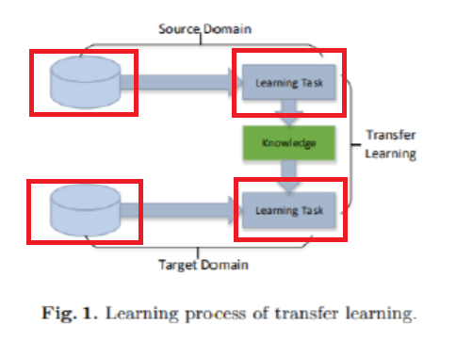
The Architecture of transfer learning - 1
先定義一個特徵空間(D集合)以及他的任務(T函數)
D
T

Slide 8
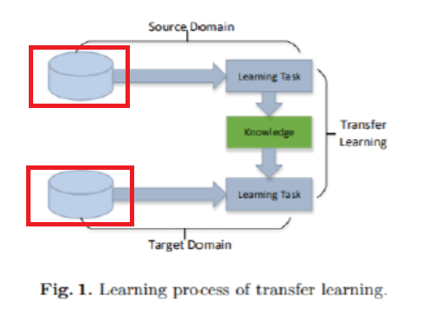
The Architecture of transfer learning -2
D集合
以D = {χ，P（X）}表示，其包含兩部分：
χ :為特徵空間(集合)
P（X）:為邊緣概率分佈，
其中X = {x1，...，xn}∈χ。

Slide 9
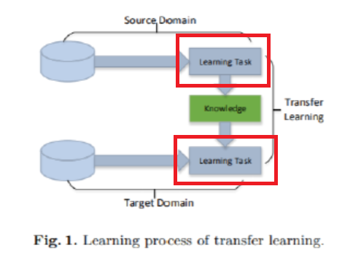
The Architecture of transfer learning -3
T函數(task任務函數)
以T = {y，f（x）}表示，其包含兩部分：
y:為標籤空間
f（x）:目標預測函數。
f（x）也可視為有條件的概率函數P（y | x）。
則T可以寫成T = {y， P（y | x）}

Slide 10
The purpose of transfer learning
給定 Ds、Ts、Dt 、Tt
利用給定源域(Ds)和源域中的學習任務Ts，以及目標域(Dt)和目標域中的學習任務Tt
轉移學習指在利用Ds在解決任務Ts中的知識，幫助改善Tt中目標預測函數fT()性能的學習

Slide 11
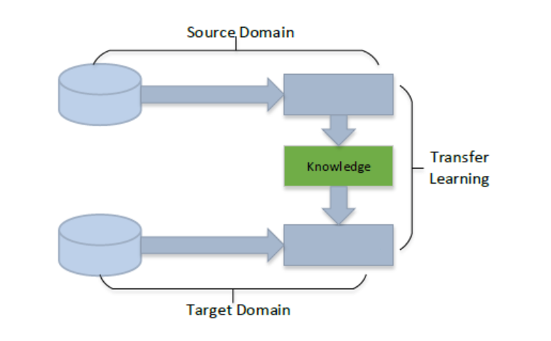
Ds
Ts
(Data set)
Dt
Tt
fT()
(Data set)

Slide 12
Principle of deep transfer learning
It is important to find how to effectively transfer knowledge by deep neural network
Source Domain : 已存在的知識或已學習到的領域
Target Domain : 欲進行學習、訓練的領域

Slide 13
Four categories of Deep transfer learning
Approach category | Brief description
Instances-based | Utilize instances in source domain by appropriate weight.
Mapping-based | Mapping instances from two domains into a new data space with better similarity.
Network-based | Reuse the partial of network pre-trained inthe source domain.
Adversarial-based | Use adversarial technology to nd transferable features that both suitable for two domains.
Notes:
1.基於實例:使用 source域的實例來加權產生新訓練集
2.基於映射:從sourcr域和target域 共同映射到新的空間 此新空間集合涵蓋兩個域的集合 也較兩個域相似
3.基於網路:使用訓練過的神經網路(例如:已經label過物品的神經網路) 來縮短訓練新域的時間
4.基於對抗網路:將兩個神經網路 透過對抗式訓練 來優化神經網路

Slide 14
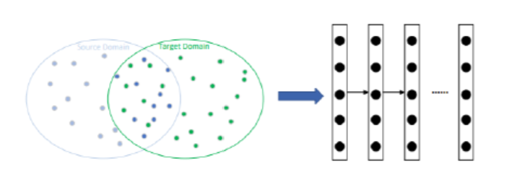
Introduction of Instances-based

Slide 15
Principle of Instances-based
Instances-based deep transfer learning refers to the use of specific weight adjustments, picking out the intersection of the source domain and the target domain, and adjusting the appropriate weight values to the training set in the target domain.
The source domain and the target domain belong to different domains, and the two domains may still have the same parameters.
Notes:
Instances-based的深度轉移學習是指使用特定的權重調整，挑出從source Domain和target Domain交集部分，透過調整適當的權重值來到target Domain中的訓練集合。
source Domain和target Domain屬於不同域中， 兩域中仍可能有相同的參數。

Slide 16
Introduction of Instances-based sketch
Instances-based sketches of deep transfer learning.
The blue area is source domain green in the target domain, and the light-blue color is excluded from the training data set in the source domain.
The dark-blue sub-collection in the source domain is similar to the target domain part, and the training set will be adjust to the appropriate weights and then enter the neural network for training.
Notes:
Instances-based的深度轉移學習的草圖。
藍色為source Domain綠色為target Domain，淺藍色是source Domain中與target Domain不相似的顏色從訓練數據集中排除; source Domain中暗藍色的子集合與target Domain部分相似，則在訓練集合會調整成適當的權重， 再進入神經網路做訓練。

Slide 17
The output of Instances-based
The composition of the target Domain is similar to the redistribution of the source Domain.
The training-set provided to the neural network assists in the learning of the prediction function fT() by re-weighting using intersection of the instances-set.
Notes:
目標域的組成類似於源域的重新分配，藉由使用交集的實例重新加權
提供給神經網路的訓練集合涵蓋目標域所有集合，目標域又有和源域重疊的部分會加權，協助預測函數fT()的學習。

Slide 18
The Instances-based method mentioned in this article-1
1. TrAdaBoost method: Use AdaBoost method to filter the different sets from the target domain in the source domain, the difference between the two methods is that TrAdaBoost will have other processing actions for the wrong classification.
2. TaskTrAdaBoost method: proposed by [27] can promote rapid retraining, which is designed for classification problems.
3. [20]ExpBoost.R2 and TrAdaBoost.R2 method: used to cover the regression problem. Bi-Weighting proposed by [24] can project the feature space of two domains into the common coordinate system, and then from the source domain. Assign the appropriate instance weights.
Notes:
1. TrAdaBoost法:使用AdaBoost的方法來過濾與源域中與目標域不同的集合，TrAdaBoost 會針對錯誤的分類有其他處理動作。
2. TaskTrAdaBoost法: 由[27]提出可以促進快速再訓練，是針對分類問題而設計的。
3. ExpBoost.R2和TrAdaBoost.R2法:用於覆蓋回歸問題，由
[24]提出的雙權重域適應（ Bi-Weighting ）可以將兩個域的特徵空間投影進入公共坐標系，然後從源域分配適當的實例權重。

Slide 19
AdaBoost(Adaptive Boosting) method
1. Initialize the weight distribution of the training data.
2. Train the weak classifier.
3. Combine the weak classifiers obtained from each training into a strong classifier.
參考網站: https://blog.csdn.net/v_JULY_v/article/details/40718799
Notes:
Adaptive Boosting
初始化訓練數據的權值分佈。
如果有N個樣本，則每一個訓練樣本最開始時都被賦予相同的權值：1/N。
訓練弱分類器。
具體訓練過程中，如果某個樣本點已經被準確地分類，那麼在構造下一個訓練集中，它的權值就被降低；相反，如果某個樣本點沒有被準確地分類，那麼它的權值就得到提高。然後，權值更新過的樣本集被用於訓練下一個分類器，整個訓練過程如此迭代地進行下去。
將各個訓練得到的弱分類器組合成強分類器。
各個弱分類器的訓練過程結束後，加大分類誤差率小的弱分類器的權重，使其在最終的分類函數中起著較大的決定作用，而降低分類誤差率大的弱分類器的權重，使其在最終的分類函數中起著較小的決定作用。換言之，誤差率低的弱分類器在最終分類器中佔的權重較大，否則較小。

Slide 20
TrAdaBoost method
1. If a sample point is not accurately classified, its weight is increased in the construction of the next training set.
2. If a sample in the auxiliary dataset is misclassified, we think that the sample is very different for the target data. We reduce the weight of the data in the sample and reduce the weight of the sample in the classifier.
3. The TrAdaBoost algorithm works well when the source data and the auxiliary data have many similarities.
參考網站: https://blog.csdn.net/Augster/article/details/53039489
Notes:
1.如果某個樣本點未被準確地分類，在建構下一個訓練集中，它的權值就被提升，這點和adaboost是一樣的。
2.如果輔助數據集中的一個樣本被錯誤的分類了，我們認為這個樣本對於目標數據是很不同的，我們就降低這個數據在樣本中所佔的權重，降低這個樣本在分類器中所佔的比重(排除掉被錯誤分類的樣本)
那麼我們就可以降低這個數據的權重。具體來說，就是給數據乘上一個,其中的值在0到1之間，所以在下一輪的迭代中，被誤分類的樣本就會比上一輪少影響分類模型一些
3. TrAdaBoost算法在源數據和輔助數據具有很多的相似性的時候可以取得很好效果。

Slide 21
TaskTrAdaBoost method
It is a fast algorithm that facilitates rapid retraining of new target domains.
Detail of algorithm :[27]Yao, Y., Doretto, G.: Boosting for transfer learning with multiple sources. In: Computer vision and pattern recognition (CVPR), 2010 IEEE conference on. pp. 1855{1862. IEEE (2010)
Notes:
是一種快速算法，可以促進對新目標域的快速再訓練。
下方參考論文有提供演算法的邏輯
Algorithm 1: MultiSourceTrAdaBoost
Algorithm 2: Phase-I of TaskTrAdaBoost
Algorithm 3: Phase-II of TaskTrAdaBoost
http://vision.csee.wvu.edu/~doretto/publications/yaoD10cvpr.pdf

Slide 22
TrAdaBoost.R2
The primary contribution of this paper is the introduction of boosted transfer stacking and two-stage TrAdaBoost.R2, both of which have their roots in existing classification transfer approaches.
we designed a version ofTrAdaBoost.R2 that adjusts instance weights in two stages. In stage one, the weights of source instances are adjusted downwards gradually until reaching a certain point (determined through cross validation). In stage two, the weights of all source instances are frozen while the weights of target instances are updated as normal in AdaBoost.R2. Only the hypotheses generated in stage two are stored and used to determine the output of the resulting model. We call this algorithm two-stage TrAdaBoost.R2, and show it in Algorithm
Reference:[20] https://www.cs.utexas.edu/~dpardoe/papers/ICML10.pdf
Notes:
主要解決:改良TrAdaBoost
TrAdaBoost當source Task的大小遠大於target Task時,多次迭代加權過後目標域的樣本權重會過度偏向未被分類的樣本(正確分類後的會被調低權重)
TrAdaBoost.R2可將實例權重調整為兩個階段。
第一階段:源域數據權重會向下調整到平衡點（通過交叉驗證確定）
第二階段:停止調整源域的數據,改成調整目標域的數據
參考論文提供演算法:
Algorithm 1 AdaBoost.R2 (Drucker, 1997)
Algorithm 2 Transfer Stacking
Algorithm 3 Two-stage TrAdaBoost.R2
1當source Task的大小遠大於target Task時，目標實例的總權重可能要經過許多次迭代才能接近源實例的總權重，這時目標數據的權重可能會嚴重偏斜–與源數據離群或最不相似的那些目標實例可能代表了大多數權重。
2甚至那些代表目標概念的源實例最終會將其權重降低為零。原因是使用AdaBoost.R2中的調整錯誤方案。
相對於TrAdaBoost.R2，通常在TrAdaBoost.R2中對相關源實例進行正確分類並且不會降低其權重，即使很小的錯誤也會導致權重的降低。
TrAdaBoost.R2僅使用在增強迭代的最後一半期間生成的假設這一事實加劇了此問題。
我們設計了一個版本TrAdaBoost.R2可將實例權重調整為兩個階段。
在第一階段，源實例的權重逐漸向下調整直到達到某個點（通過交叉驗證確定）。
在第二階段，停止所有源實例的權重而目標實例的權重更新為
在AdaBoost.R2中正常。僅存儲在第二階段生成的假設，並用於確定結果模型的輸出。
我們稱這個算法兩階段的TrAdaBoost.R2

Slide 23
[24]Domain adaptation
in this section, we present a novel domain adaptation approach to tackle the cross-domain classification problems by means of both feature and instance selection. The general assumption in domain adaptation is that marginal densities, P(xS) and P(xT ), are very different. It is the key reason leading to low classification performance because a classifier having good performance in DS may lead to poor results on DT.
Reference:[24] Wan, C., Pan, R., Li, J.: Bi-weighting domain adaptation for cross-language text classi cation. In: IJCAI Proceedings-International Joint Conference on Arti cial Intelligence. vol. 22, p. 1535 (2011)
Notes:
主要:提出新域適應方法,因為在DS中具有良好性能的分類器可能會導致DT的結果較差。
(當在一個域是性能好的分類器,代表已經能區分該域特徵,若使用在不同域新物件的新特徵 無法確切分辨到任何一類)
在這裡，我們嘗試測量DS和DT的距離，並使其盡可能小。
在[24]論文中，提出一種新穎的域自適應方法，以通過特徵和實例選擇來解決跨域分類問題。
域適應的一般假設是，邊際密度P（xS）和P（xT）非常不同。這是導致分類性能低下的關鍵原因，
因為在DS中具有良好性能的分類器可能會導致DT的結果較差。在這裡，我們嘗試測量DS和DT的距離
，並使其盡可能小。另一方面，具有不同類別之間概率分佈的主要差異的特徵更可能有助於我們對測試數據
進行分類。因此，我們還考慮了要素標籤在類標籤之間分佈的差異。此處的主要思想是從DS中選擇具有出色的
分類功能的特徵，並使DS和DT的分佈盡可能相似。通過這種方式，我們可以假定對DS中的實例有用的功能也可以
對DT進行分類。這可以通過特徵和實例加權來實現。

Slide 24
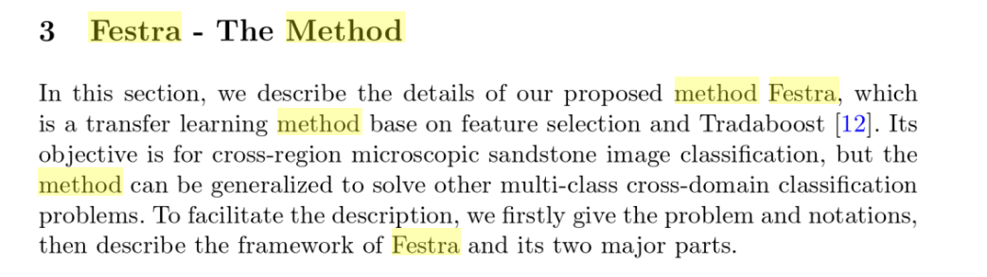
The Instances-based method mentioned in this article-2
[10] propose a enhanced TrAdaBoost to handle the problem of interregional sandstone microscopic image classication.
[26] propose a metric transfer learning framework to learn instance weights and a distance of two dierent domains in a parallel framework to make knowledge transfer across domains more eective.
[11] introduce an ensemble transfer learning to deep neural network that can utilizeinstances from source domain.
Notes:
[10]主要內容:使用TrAdaBoost將不同區域
篩選出區域之間差異較大的特徵，另一個是使用增強型TrAdaBoost進行實例傳輸，其目的是減少區域收集的薄切片圖像之間的差異。
根據從西藏四個地區拍攝的砂岩圖像進行實驗，以研究Festra的性能。實驗結果證明了Festra的有效性和有效性，Festra在所有四個區域都提供了競爭性的預測性能，很少有適合現場使用的目標實例。
(Festra是種處理砂石分類的方法,附圖是電子書上的解釋 參考電子書:Software Engineering and Methodology for Emerging Domains:)
[10]提議增強的TrAdaBoost處理區域間砂岩顯微圖像分類問題。
[26]提出了一個度量轉移學習框架學習實例權重和並行兩個不同域的距離，框架使跨域的知識轉移更有效。
[11]將集合轉移學習引入可以利用的深度神經網絡來自源域的實例。

Slide 25
[26] propose a metric transfer learning framework to learn instance weights
In this paper, we present a metric transfer learning framework (MTLF) to address classification and regression problems in a unified framework. By defining the objective functions on the basis of a Mahalanobis distance, instead of the Euclidean distance, MTLF makes it possible to more efficiently preserve and utilize the intrinsic geometric information among the instances from different domains with similar/dissimilar labels. With these advantages, MTLF can maximize the inter-class distances and minimize the intraclass distances for the target domain.
Reference: Xu, Y., Pan, S.J., Xiong, H., Wu, Q., Luo, R., Min, H., Song, H.: A uni ed frame- work for metric transfer learning. IEEE Transactions on Knowledge and Data Engineering 29(6), 1158{1171 (2017)
Notes:
[26]主要內容:提出轉移學習框架,以解決分類即回歸問題
在本文中，我們提出了一個度量轉移學習框架（MTLF），以解決統一框架中的分類和回歸問題。
通過基於馬哈拉諾比斯距離而不是歐幾里得距離定義目標函數，MTLF可以更有效地保存和利用具有相似/相似標籤的不同領域實例之間的固有幾何信息。
憑藉這些優勢，MTLF可以使目標域的類間距離最大化並使類內距離最小化。
MTLF參考文章:http://www.paperweekly.site/papers/notes/130

Slide 26
[11] transfer learning to deep neural network that can utilize instances from source domain.
To demonstrate that ensemble leaning strategies are useful in transfer leaning, we design an ensemble transfer learning framework that combines bagging, MultiBoosting, and weighted resampling with TrAdaBoost. In this paper, a weighted-resampling-based transfer learning algorithm is proposed, which resamples the useful data in the source domain and combines it with the labeled data in the target domain and then ensembles the classifiers learned by the combined data after many iterations.
Reference:Liu, X., Liu, Z., Wang, G., Cai, Z., Zhang, H.: Ensemble transfer learning algo- rithm. IEEE Access 6, 2389{2396 (2018)
Notes:
[11]主要內容:提出TrResampling用於遷移學習的加權重採樣方法，在每次迭代中對源域中權重較大的數據進行重新採樣，
然後使用TrAdaBoost算法調整源數據和目標數據的權重。
為了證明集成學習策略在轉移學習中很有用，我們設計了一個集成的轉移學習框架，該框架將套袋，MultiBoosting和加權重採樣與TrAdaBoost相結合。本文提出了一種基於加權重採樣的轉移學習算法，該算法對源域中的有用數據進行重採樣，並將其與目標域中的標記數據進行組合，然後經過多次迭代，對合併後的數據進行分類。
提供演算法:
Algorithm 1 Weighted-Resampling Framework
Algorithm 2 TrResampling Framework

Slide 27
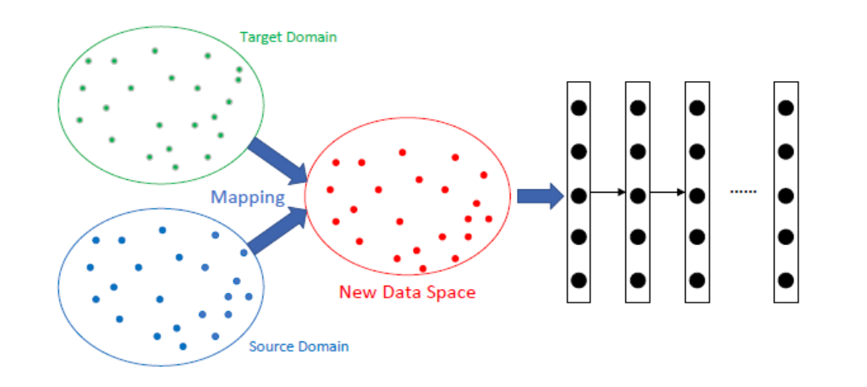
Introduction of Mapping-based

Slide 28
Principle of Mapping-based
Mapping from source domain and target Domain to a new data space.
The new data space will be similar to the two domains and is suitable for neural network training.
Supplement: Deep network training discriminate data by feature extraction, and the new data set is larger than the collections in source domain and target Domain, so it is more suitable for deep network learning.
Notes:
Mapping-based的深度轉移學習是指從source Domain和target Domain映射到新的數據空間。
新的數據空間會與兩個域較相似，適合使用神經網路訓練。
補充:深度網路訓練，透過特徵提取來判別數據，而新的數據集合較source Domain和target Domain中的集合都大，故較適合深度網路學習

Slide 29
Introduction of Mapping-based sketch
The elements of new dataset from the source Domain and the target Domain
The new dataset will have its own space
Regretting all of instances in the new data space as training sets for neurons
Notes:
來自source Domain和target Domain的集合，映射到具有更多的新數據空間
新的數據集會有自己的空間
將新數據空間中的所有實例都視為神經元的訓練集

Slide 30
The output of Mapping-based
Generating a new set of data and providing the training set to the neural network assists in the learning of the predictive function fT().
Notes:
產生新的數據集合，提供給神經網路的訓練集合協助預測函數fT()的學習。

Slide 31
The Mapping-based method mentioned in this article
The transfer component analysis (TCA) introduced by [18] extends the TCA method to deep neural networks.
[23] Applying MMD to the distribution of deeper neural networks, adaptation layers and additional domain confusion losses to learn representations with semantic meaning and domain invariance.
[12] The previous work was improved by replacing the MMD distance with the multi-nuclear variable MMD (MK-MMD) distance proposed in [8].
[14] proposed a joint maximum mean difference (JMMD) to measure joint distribution of joints.
[2] Wasserstein distance can be used as a new distance measurement of domains to nd better mapping.
Notes:
由[18]引入的轉移成分分析（TCA），將TCA方法擴展到深度神經網絡。
[23]將MMD應用在比較深度神經網絡中的分佈，適應層和額外的域損失，以學習具有語義意義和域不變性的表示。
[12]通過用[8]提出的多核內變量MMD（MK-MMD）距離代替MMD距離改進了以前的工作。
[14]提出聯合最大平均差異（JMMD）來衡量不同域的關係分配。
[2]提出的Wasserstein距離可以是用域的新距離測量法以找到更好的映射。
我們介紹了一種我們認為WGAN的算法，它是傳統GAN訓練的替代方法。 在這個新模型中，我們證明了我們可以提高學習的穩定性，擺脫模式崩潰等問題，並提供有意義的學習曲線，可用於調試和超參數搜索。

Slide 32
TCA(transfer component analysis)
TCA learns the common set components of all domains (it doesn't cause inter-domain distribution changes and maintain the original structure of the original data), so that the distribution differences from different domains in the projected subspace are reduced.
參考網址: https://zhuanlan.zhihu.com/p/60605059
Notes:
TCA學習所有域的公共遷移成分（即不會引起域間分佈變化及保持原始數據固有結構的成分），使不同域在投影後的新空間中分佈差異減少.

Slide 33
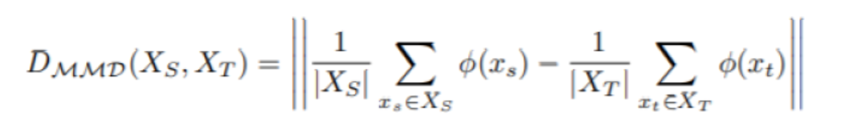

MMD(Maximum mean discrepancy)
It is method widely adopted as a discrepancy metric between the distributions of source and target domains. The definition of MMD in this paper.
1.$∅$ is mapping function
2. Xs ,Xt are distributions of two samples (source and target domain)
Reference paper:[23] Tzeng, E., Homan, J., Zhang, N., Saenko, K., Darrell, T.: Deep domain confusion:Maximizing for domain invariance. arXiv preprint arXiv:1412.3474 (2014)
[23][14] M. Ghifari, W. B. Kleijn, and M. Zhang. Domain adaptive neural networks for object recognition. CoRR, abs/1409.6041, 2014. 2, 5
Notes:
最大均值差異（MMD）
作為測量在源域和目標域的分佈之間的差異度量
1.映射函數
2.為兩種分佈的樣本(Xs ,Xt )
[23的引用][14]主要研究MMD正則化是否確實可以改善判別性能(改善損失函數)
結論MMD正規化有效。

Slide 34
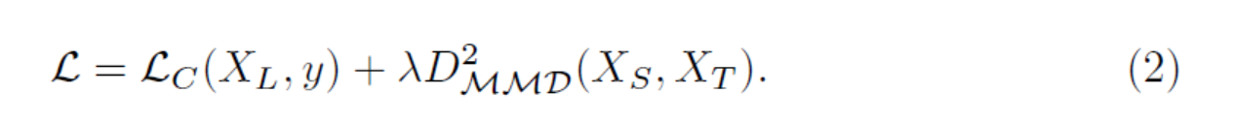
loss function
The definition of loss function in this paper.
LC (XL, y) denotes classification loss on the available labeled data, XL, and the truth labels, y, and MMD(XS, XT ) denotes the distance between the source data, XS, and the target data, XT .
λ determines how strongly we would like to confuse the domains.
Reference paper:[23] Tzeng, E., Homan, J., Zhang, N., Saenko, K., Darrell, T.: Deep domain confusion:Maximizing for domain invariance. arXiv preprint arXiv:1412.3474 (2014)
Notes:
我們希望最小化域之間的距離，我們需要一個能夠表示分類器性能的函數。
滿足這兩個標準的一種方法是減少損失：
這個函數是L
L涵蓋了兩個函數LC（XL，y）,XL表示可用標籤數據上的分類損失(我認為是分類上各類的比率和實際上分類的關係)，以及標記正確的y
LC（XL，y）用來表示分類器性能
MMD（XS，XT）表示源域和目標域之間的距離。
這裡的λ是為了加大mmd的權重使它對loss function的影響變大或變小
λ決定mmd的值所佔的權重。
使用MMD來最小化域分佈距離。以及採取的網絡是訓練以最小化LC，最後得到最小的損失函數

Slide 35
JMMD(Joint maximum mean discrepancy)
To date MMD has not been used to measure the discrepancy in joint distributions , while in conventional shallow domain adaptation methods the joint distributions are not easy to manipulate and match.
Following the advantage of MMD, we use the Hilbert space embeddings of joint distributions to measure the discrepancy of two joint distributions
Reference paper:[14] Long, M., Wang, J., Jordan, M.I.: Deep transfer learning with joint adaptation networks. arXiv preprint arXiv:1605.06636 (2016)
Notes:
主要內容:用來測量不同域的聯合分佈問題
提出聯合最大平均差異（JMMD）來測量聯合不同域的分配。
因為沒有可以測量聯合分佈(數個域的共同分佈)定義MMD
因為之前使用mmd來聯合數個域的適應不易操作和比對。
依照MMD的優點，我們使用聯合分佈的希爾伯特空間(嵌入) 來測量兩個領域聯合分佈差異

Slide 36
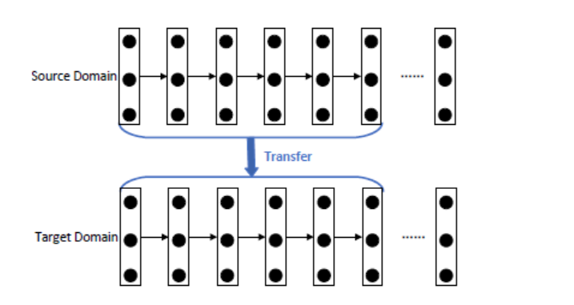
Introduction of Network-based

Slide 37
Principle of Network-based-1
Network-based deep transfer learning reuses data that was previously pre-trained in the source domain, including its network structure and connection parameters, and transforms it into a part of the deep neural network used in the target domain.
Notes:
Network-based深度轉移學習是將之前在source Domain中預先訓練過的神經網路再次使用，包括其網絡結構和連接參數，將其轉換為target Domain中使用的深度神經網絡的一部分。
(基於“神經網絡類似於的假設人腦的處理機制”，它是一個迭代和連續的抽象過程。可以將網絡的前層視為特徵提取，提取的功能是多功能的。)

Slide 38
Principle of Network-based-2
supplement:
Take CNN's architecture as an example. The three parts that make up CNN are Convolution Layer, Pooling Layer, and Fully Connected Layer.
The task of the convolutional layer is feature mapping. The task of the pooling layer is to capture the mapped target features, and finally the full connectivity layer to find possible results.
參考連結: https://medium.com/jameslearningnote/%E8%B3%87%E6%96%99%E5%88%86%E6%9E%90-%E6%A9%9F%E5%99%A8%E5%AD%B8%E7%BF%92-%E7%AC%AC5-1%E8%AC%9B-%E5%8D%B7%E7%A9%8D%E7%A5%9E%E7%B6%93%E7%B6%B2%E7%B5%A1%E4%BB%8B%E7%B4%B9-convolutional-neural-network-4f8249d65d4f
Notes:
補充:
以CNN的架構為例，組成CNN的3個部分為Convolution Layer(卷積層)、 Pooling Layer (池化層)和Fully Connected Layer (全連接層)
卷積層的作用是特徵映射，池化層的作用是擷取映射後的目標特徵，最後再由全連接層找出可能的結果。

Slide 39
Introduction of Network-based sketch
Because the neural network in the source domain is trained to have a large-scale training data set, part of the neural network pre-trained in the source domain is transferred to a part of the new neural network of the target domain.
Finally, the neural network in source
domain may tune again to
generate a new sub-neural network.
Notes:
因為在source Domain中神經網絡經過訓練後具有大規模訓練數據集，在將source Domain中預訓練的部分神經網路轉移為target Domain的新神經網路的一部分。
再進行微調生成新的子神經網路。
可以透過微調變成新的子神經網路是因為神經網路的前層是特徵提取的功能
而這些特徵提取功能是可以重複使用的

Slide 40
The Network-based method mentioned in this article
[9] divide the network into two parts, the former part is the language-independent feature transform and the last layer is the language-relative classier.
[17]reuse front-layers trained by CNN on the ImageNet dataset to compute intermediate image representation for images in other datasets, CNN are trained to learning image representations that can be eciently transferred to other visual recognition tasks with limited amount of training data.
[15]It propose a new approach to domain adaptation in deep networks that can jointly learn adaptive classifiers and transferable features from labeled data in the source domain and unlabeled data in the target domain.
Notes:
[9]應用在語言
主要內容:將語意辨識分成兩個神經網路
前層:判別詞性的部分(不同語言不同特徵)
後層:將語言間文法使用的部分作微調(可以轉移的部分)
中英文說：我 吃 飯。 主詞-動詞-受詞：SVO
日文說： 我 飯 吃。主詞-受詞-動詞：SOV
[9]將網絡分為兩部分，前者是與語言無關的部分特徵變換(我認為是詞的特徵判別詞性的部分)，最後一層是語言相對分類器。
語言獨立的特徵變換可以在多語言之間傳遞。
9. Huang, J.T., Li, J., Yu, D., Deng, L., Gong, Y.: Cross-language knowledge transfer
using multilingual deep neural network with shared hidden layers. In: Acoustics,
Speech and Signal Processing (ICASSP), 2013 IEEE International Conference on.
pp. 7304{7308. IEEE (2013)
[17]應用在圖片
主要內容:將訓練過用來辨識圖片的網路,用來訓練不同物品(取共同特徵提取的神經網路)
[17]
(重新使用由CNN在ImageNet數據集上訓練的前層來計算其他數據集中圖像的中間圖像，CNN受過訓練
學習可以有效地轉移到其他視覺的圖像具有有限數量的訓練數據的識別任務。)
主要意思就是透過已經受到CNN訓練過的特徵再次使用
例如:這個就是貓的形體但是現在目標域的數據沒辦法多到使模型完整擷取貓的特徵
找使用過的CNN來提供貓的特徵
[15]我們提出了一種深度網絡中的域適應的新方法，
該方法可以共同學習自適應分類器
和可轉移的特徵。
(來自源域中標記數據和目標域中未標記的數據)
補充:適應分類
系統在其運行期間需要適應
適應是指讓神經網路能夠識別有價值的存在的機制
將信息並更新配置分類器的知識庫

Slide 41
The Network-based method mentioned in this article
[30] learning domain adaptation and deep hash features simultaneously in a DNN.
[3] proposed a novel multi-scale convolutional sparse coding method.
參考網址:https://www.quora.com/What-are-the-advantages-of-using-sparse-representation-in-machine-learning-especially-in-deep-learning-models
[6] Appling deep transfer learning to transfer knowledge from real-world object recognition tasks to glitch classier for the detector of multiple gravitational wave signals.
[28] point out the relationship between network structure and transferability.
Notes:
[30]主要內容:應用在DNN中同時學習域適應和深度特徵。
[3]主要內容:中提出了一種新的多尺度卷積稀疏編碼方法。
該方法可以以一種聯合訓練的方式自動學習不同尺度的濾波器，
並為學習可轉移的基礎知識提供無監督的解決方案，並將其微調到目標任務。
稀疏編碼:概念大致上是用線性組組合出原始資料的方法，
在許多領域諸如信號處理、圖像處理、信號重建、音訊分類等都有其使用的痕跡。
參考網址:https://www.quora.com/What-are-the-advantages-of-using-sparse-representation-in-machine-learning-especially-in-deep-learning-models
[6]主要內容:運用轉移學習 將識別物體的任務學到的知識轉移到多重引力波信號探測器的故障分類器
應用深度轉移學習將知識從現實世界的物體識別任務轉移到多重引力波信號探測器的故障分類器。
也經證明訓練時間顯著縮短與傳統方法和所需的努力相比 ，
將預先訓練好的最新CNN的權重對所有神經網路層的微調相結合，我們可以進一步提高精度
參考論文：https://arxiv.org/pdf/1706.07446.pdf
[28]主要內容:提出網路結構和可轉移性的關係提出以下兩點
1.神經元對其原始任務的專業化(分越細)會降地目標任務的性能
2. .分裂網絡(splitting networks)在共同適應神經元之間相關的優化神經元很困難
splitting networks:https://en.wikipedia.org/wiki/Split_networks
指出了網絡結構和可轉移性之間的關係。
它證明了部分模型不影響域內準確性但影響可轉移性。
在文中，我們通過實驗量化深度卷積神經網絡的每層神經元的一般性與特異性
並提出兩點可能造成的面影響
1.神經元對其原始任務的專業化(分越細)會降地目標任務的性能
(source domain的任務區分的較專業 target domain的目標任務處理效果較不好)
2.(分裂)網絡在共同適應神經元之間相關的優化神經元很困難
它指出哪些功能可以在深層網絡和哪種類型的網絡中傳輸更適合轉移。
鑑於LeNet，AlexNet，VGG的結論，從一開始，ResNet就是基於網絡的深度轉移學習的良好選擇。

Slide 42
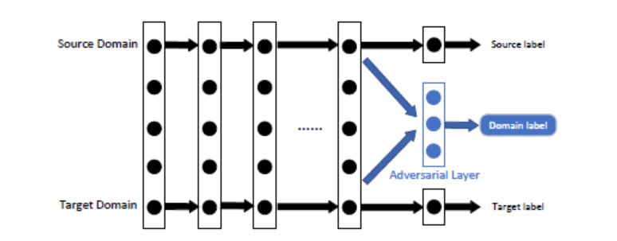
Introduction of Adversarial-based

Slide 43
Principle of Adversarial-based-1
GAN (Generative Adversarial Networks), in the training of the anti-learning model in GAN, it is necessary to establish two sets of different neural networks, the generator and the discriminator. These two networks are competing relationships.
The generator randomly selects real data and noise from the training set to generate new training samples, and the discriminator uses the method of comparing with the real data to judge the authenticity of the data. Thus, the generator It can interact with the discriminator to automatically optimize the prediction ability.
Notes:
Adversarial-based轉移學習 先備知識首先，先了解對抗式學習(Adversarial training)，以GAN來介紹
GAN(Generative Adversarial Networks)，GAN中進行對抗學習模型的訓練時，要建立生成器（Generator）和判別器（Discriminator）這2套不同用途的神經網路，這2個網路是相互競爭的關係。
生成器隨機地從訓練集中挑選真實數據和雜訊（Random Noise），來產生新的訓練樣本，判別器再用與真實數據比對的方式，判斷出數據的真實性，如此一來，生成器與判別器可以交互學習，自動優化預測能力。
生成器會產生越來越接近真實的樣本, 判別器也會越明確判別數據中特徵

Slide 44
Principle of Adversarial-based-2
The front-layers of network is regarded as a feature extractor. Extracting features from two domains and sent them to adversarial layer.
The adversarial layer try to discriminates the origin of the features. If the adversarial network achieves worse performance, it means a small difference between the two types of feature and better transferability.
Notes:
網絡的前面層被視為特徵提取器。兩個域中提取特徵並將它們輸入到對抗層。
對抗層試圖區分特徵的來源。如果對抗網絡的表現很差，則意味著兩種類型的特徵之間存在細微差別，可遷移性更好
會個別提取source Domain和target Domain中的神經網路發送到對抗層。對抗層嘗式區分特徵的本質。
若對抗性網絡的性能較差(表示兩組特徵較相似)，則意味著兩種類型的功能之間存在細微差別，
轉換效果更好(兩個域較相似)。
啟發的對抗技術，以找到適用於源域和目標域的可遷移特徵。它基於這個假設：
「為了有效遷移，良好的特徵應該以提供辨判別力為主要學習任務，並且在源域和目標域之間不可區分(特徵在兩個域一樣)。
在對抗式訓練過程中，將考慮對抗層的性能以迫使遷移網絡發現更多具有可遷移性的通用特徵。

Slide 45
Introduction of Adversarial-based sketch
The dataset is directly established into two sets of neural networks. In the following figure, source Domain and target Domain are placed in the same layer.
After the feature extraction , the result is finally sent to the adversarial layer.
Notes:
直接將數據集合建立成兩組神經網路，下圖中source Domain和target Domain是指放在同個層內(同作用) 仍是不同的數據集合。
透過前段特徵提取後最後再將成果發送到對抗層。

Slide 46

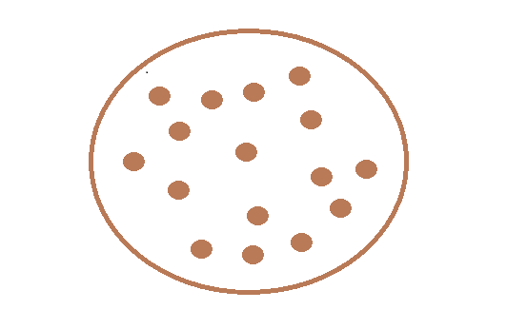
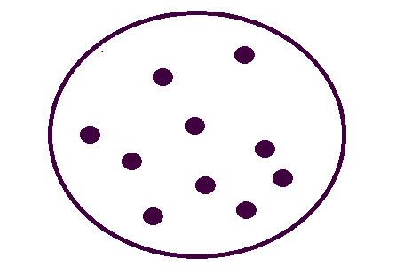
Introduction of Adversarial-based sketch
￭￭￭￭￭￭
￭￭￭￭￭￭
紅框為動物
綠框為建築物
藍框為植物
￭￭￭￭￭￭￭
￭￭￭￭￭
￭￭￭￭￭
紅框為動物
藍框為植物
同種植物

Slide 47
The output of Adversarial-based
The neural network from the source domain and the target domain, through the adversarial training during the training process, the function of the adversarial layer will make the neural network to discover general features with more transferability.
Notes:
將來自source Domain和target Domain的神經網路，
透過對抗式訓練在訓練過程中，對抗層的作用是找出兩個神經網絡更多的可轉移特徵。

Slide 48
The Adversarial-based method mentioned in this article
[1]introduce adversarial technology to transfer learning for domain adaption, by using a domain adaptation regularization term in the loss function.
[5] proposed an adversarial training method that suitable for most any feed-forward neural model by augmenting it with few standard layers and a simple new gradient reversal layer.
[21] We have presented a CNN architecture that effectively adapts to a new domain with limited or no labeled data per target category.
Notes:
[1] 主要內容:通過在損失函數中使用域自適應正則化項，引入對抗技術來遷移域適應的知識。
結論:提出了一種前饋神經網絡域自適應的新方法，該方法允許基於源域中的大量label過數據和目標域中的大量未label數據進行大規模訓練。
與許多以前的淺層和深層DA(domain adaptation)技術類似，通過對齊兩個域中的特徵分佈來實現自適應。但是，與以前的方法不同，對齊是通過標準的反向傳播訓練來完成的。
參考論文:https://arxiv.org/pdf/1505.07818.pdf
域適應參考:https://www.52cv.net/?p=373
[5]
結論:提出了一種對抗訓練方法，通過增加幾個標準層和一個簡單的新梯度翻轉層，梯度反轉可確保使兩個域上的特徵分佈相似。
使其適用於大多數前饋神經模型。
參考論文:https://arxiv.org/pdf/1409.7495.pdf
[21]主要內容: 為稀疏標記的目標域數據提出了一種方法遷移同時跨域和跨任務的知識。
結論:提出了一種CNN架構，該架構
適合用於標籤有限的數據或沒有標籤數據的新域的目標類別上。

Slide 49
The Adversarial-based method mentioned in this article
[22] proposed a new GAN loss and combine with discriminative modeling to a new domain adaptation method.
Reference:22. Tzeng, E., Homan, J., Saenko, K., Darrell, T.: Adversarial discriminative domainadaptation. In: Computer Vision and Pattern Recognition (CVPR). vol. 1, p. 4(2017)
[13]proposed a randomized multi-linear adversarial networks to exploit multiple feature layers and the classier layer based on a randomized multi-linear adversary to enable both deep and discriminative adversarial adaptation.
[16] utilize a domain adversarial loss, and generalizes the embedding to novel task using a metric learning-based approach to nd more tractable features in deep transfer learning.
Notes:
[22] 主要內容:提出了一種新的 GAN 損失，並將判別模型與新的域自適應方法相結合。
結論:儘管存在域移位或數據集偏差，它們也可以提高識別度：
針對無監督域自適應的對抗方法減少了訓練域和測試域分佈之間的差異。
參考論文:https://zpascal.net/cvpr2017/Tzeng_Adversarial_Discriminative_Domain_CVPR_2017_paper.pdf
[13] 主要內容:提出一個隨機多線性對抗網絡，其利用多個特徵層和基於隨機多線性對抗的分類器層來實現深度網絡和判別對抗適應網絡。
結論:本文介紹了條件域對抗網絡（CDAN），一種具有多峰分佈的域自適應新方法。
與以前的對抗適應方法僅在整個域中匹配特徵表示而容易出現匹配不足的情況不同，
所提出的方法進一步根據區分性信息對對抗域進行適應以實現
多峰分佈的對齊。 實驗驗證了該方法的有效性。
參考論文:https://arxiv.org/pdf/1705.10667.pdf
[16] 主要內容:利用域對抗性損失，並使用基於度量學習的方法將嵌入泛化到新任務，以在深度遷移學習中找到更易處理的特徵。
結論:在本文中，我們提出了一種以高效數據的方式學習可在不同領域和任務之間轉移的表示的方法。
共同培訓該框架，以最大程度地減少領域轉移，將知識轉移到新任務中以及從大量未標記的數據中學習。
與流行的微調方法相比，我們表現出了卓越的性能。 我們希望在以後的工作中繼續改進該方法。
參考論文:http://vision.stanford.edu/pdf/luo2017nips.pdf

